Slide 1
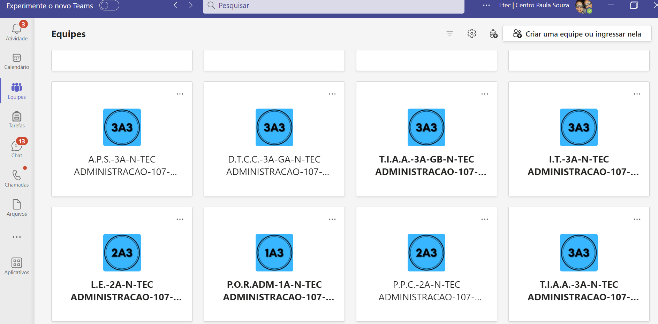
Instruções para realizar aulas síncronas no Teams
Caros professores, vamos realizar um passo a passo de colocar realizar uma aula síncrona na plataforma.
1º passo
Entrar no teams
em equipe e clicar
no componente da aula.
Abrir o componente

Slide 2
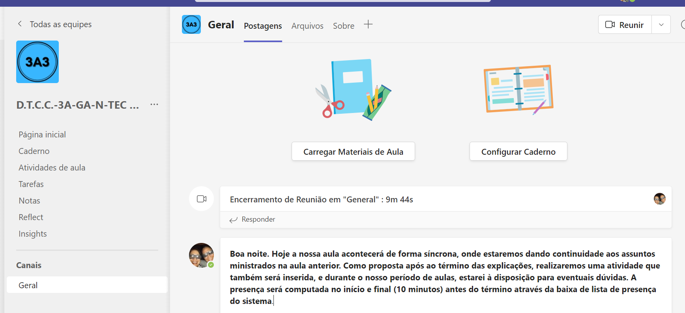
Instruções para realizar aulas síncronas no Teams
2º passo 3º passo
Abrir a aula síncrona. Clicar na “aba” reunir
Iniciar a conversa, abrindo a aula síncrona

Slide 3
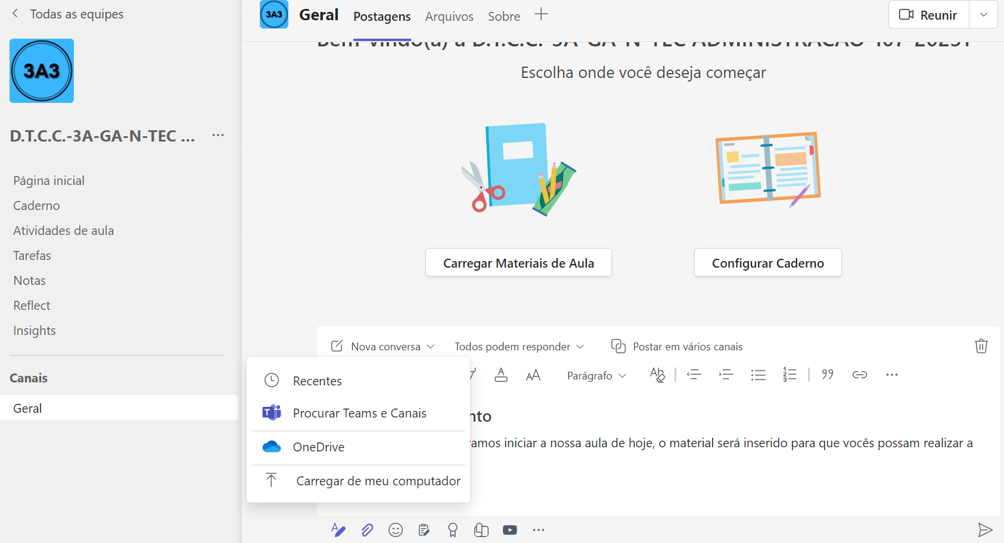
Instruções para realizar aulas síncronas no Teams
4º passo 5º passo
Clicar em Carregar e enviar
Inserir os arquivos aos
alunos.

Slide 4
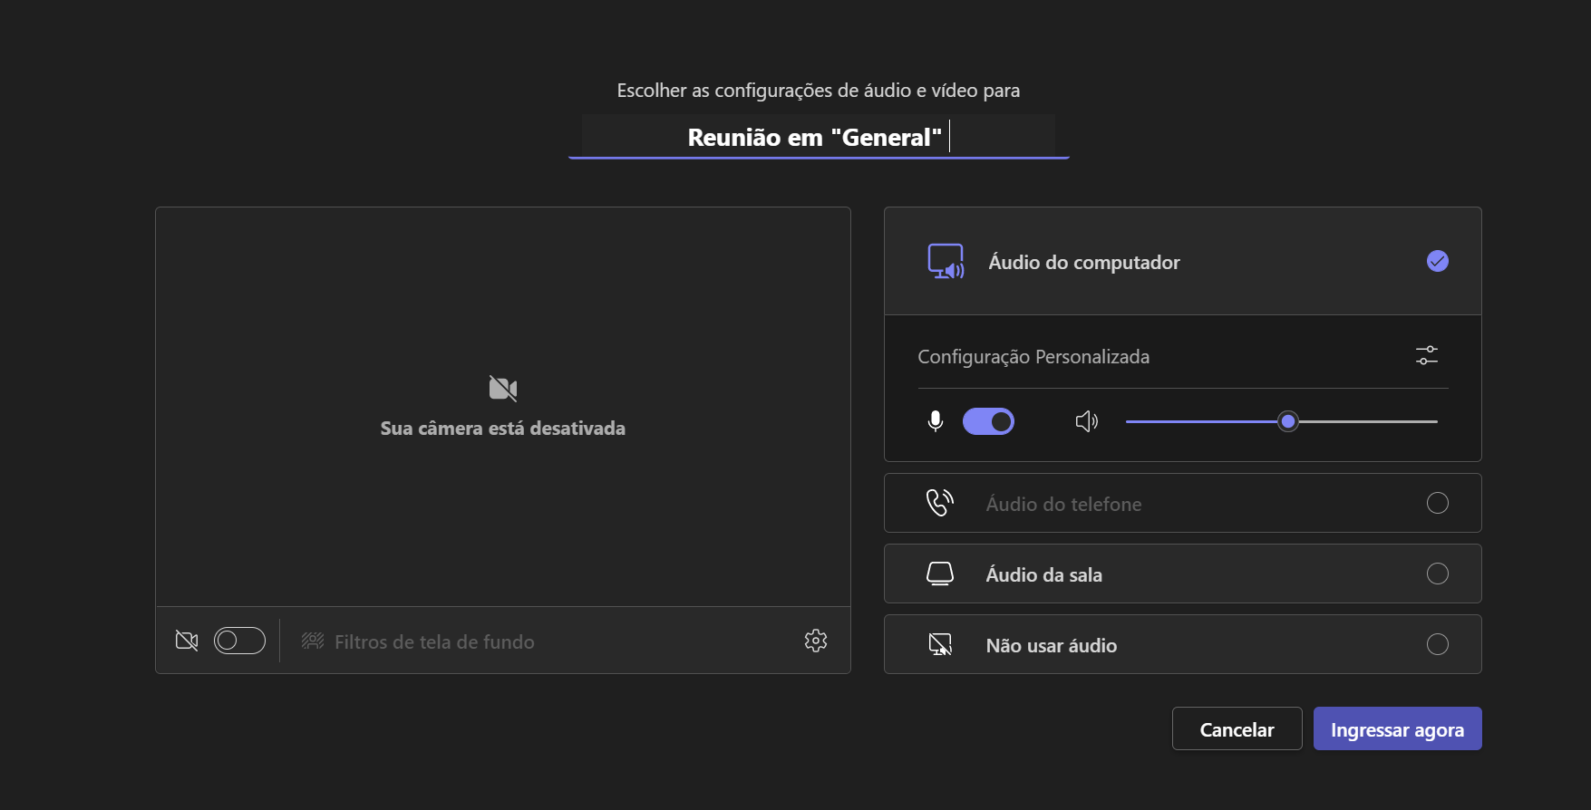
Instruções para realizar aulas síncronas no Teams
6º passo
Depois de clicar em “reunir” aparecerá esta tela e clicar ingressar agora
Clicar aqui

Slide 5
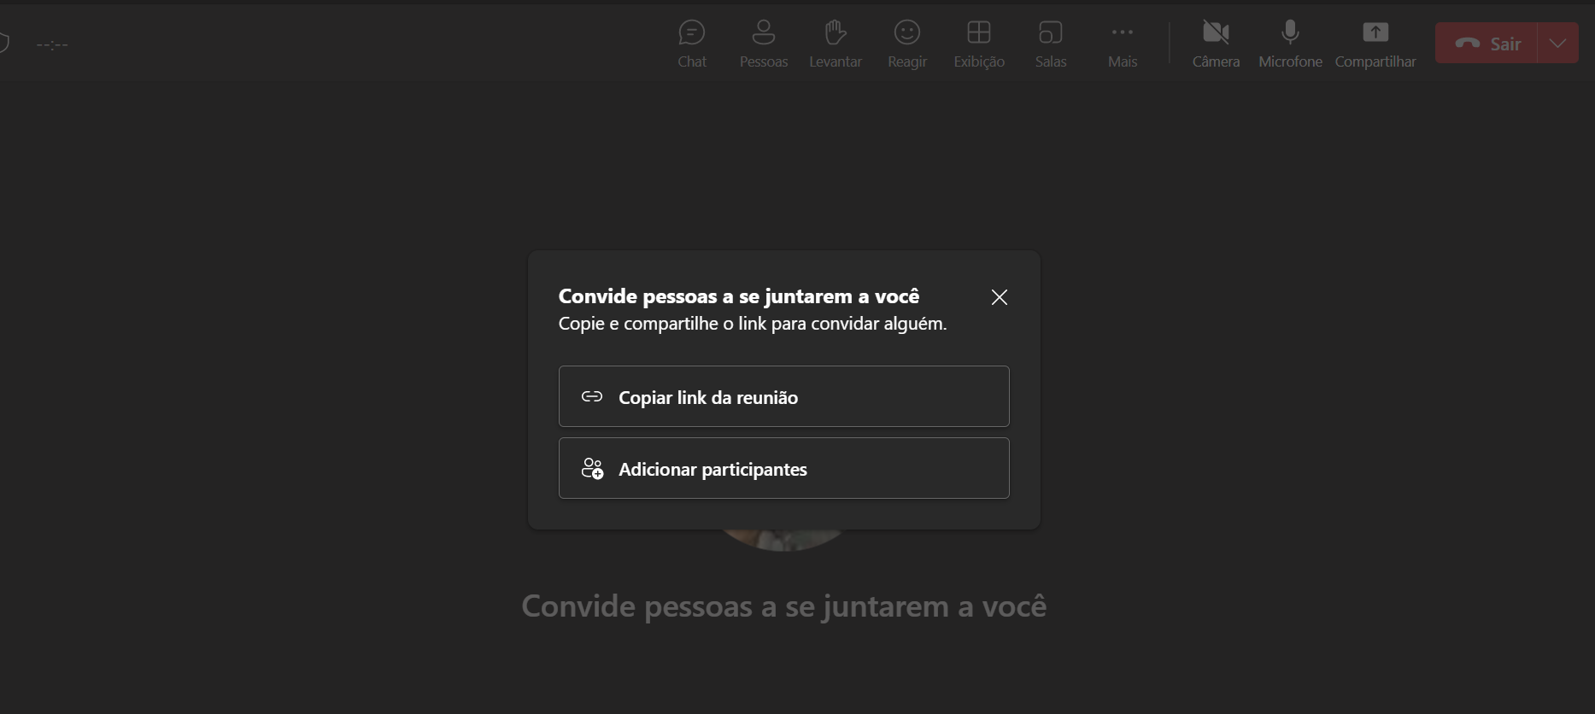
Instruções para realizar aulas síncronas no Teams
7º passo
Adicionar os participantes (os alunos) ou copiar o link da reunião e enviar para o representante de sala.

Slide 6
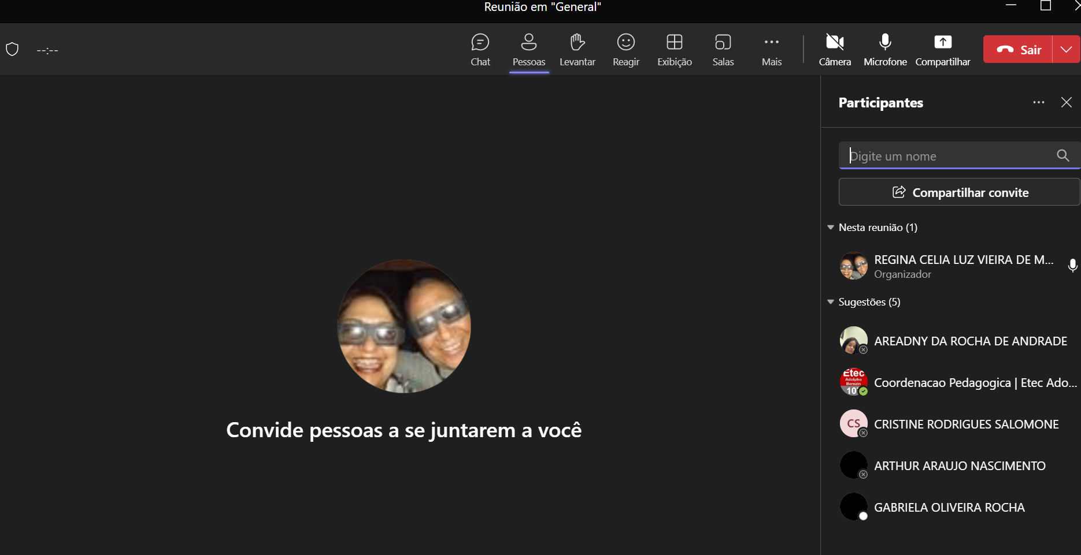
Instruções para realizar aulas síncronas no Teams
8º passo
Clicar nos nomes que estão cadastrados no (componente) e solicitar o seu ingresso.

Slide 7
Instruções para realizar aulas síncronas no Teams
9º passo
Abra a sua câmera e escreva uma mensagem no chat que você irá explicar, realizando uma síntese do que já foi abordado e as dúvidas para realização da atividade proposta será postada e que durante o período da aula, estará presente para tirar possíveis dúvidas e que aos 10 minutos antes do término
da aula, realizará a chamada do dia.

Slide 8
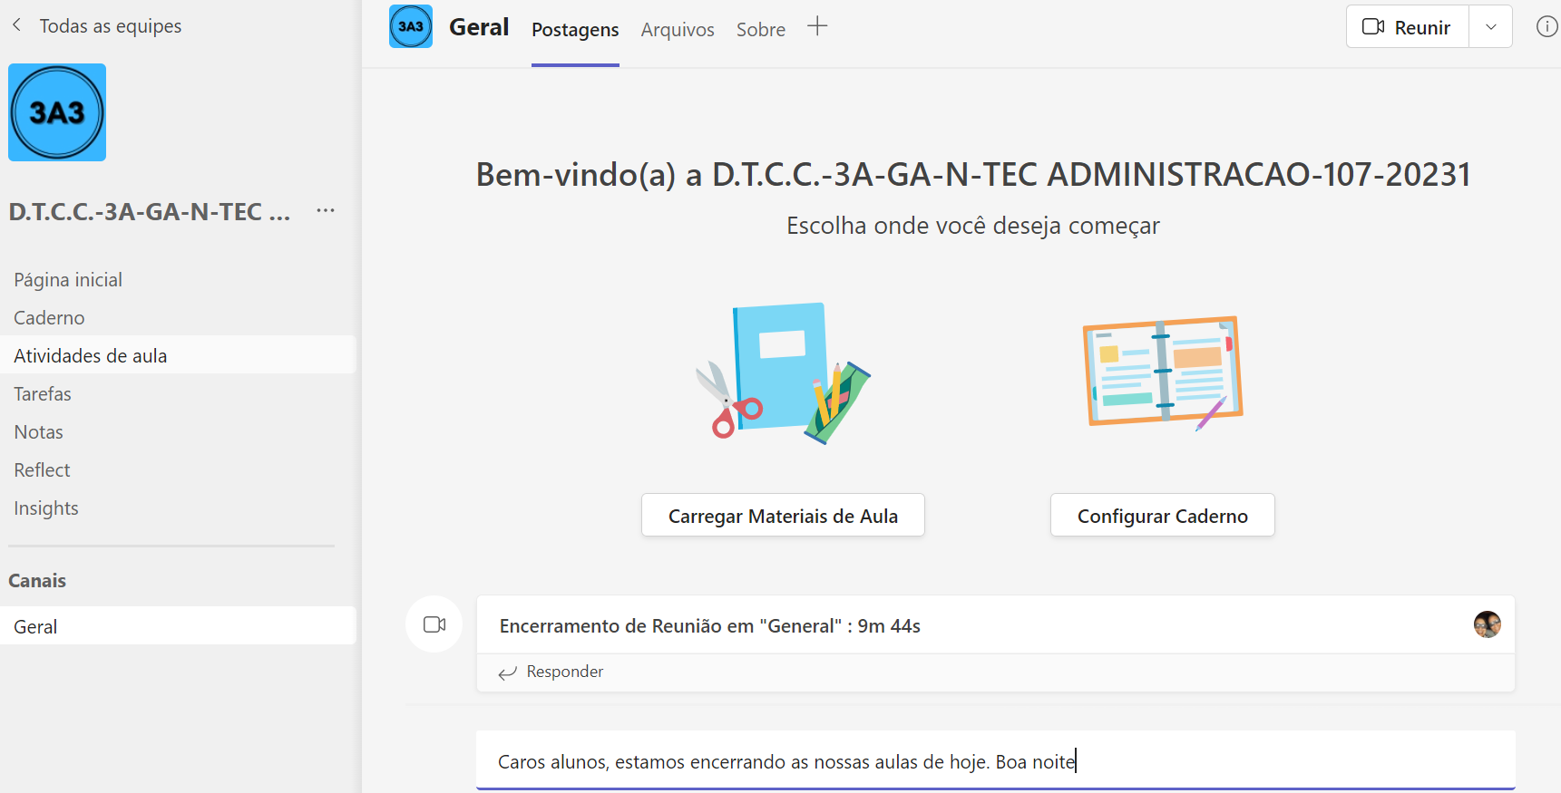
Instruções para realizar aulas síncronas no Teams
10º passo
Realizar a saudação
Final.

Slide 9

Instruções para realizar aulas síncronas no Teams
Bom trabalho
Coordenação Pedagógica - 2024

